Slide 1

PHÒNG GIÁO DỤC & ĐÀO TẠO HUYỆN AN LÃO
TRƯỜNG TIỂU HỌC QUỐC TUẤN
PHÒNG GIÁO DỤC & ĐÀO TẠO HUYỆN AN LÃO
TRƯỜNG TIỂU HỌC QUỐC TUẤN
TOÁN
Luyện tập
TOÁN
Luyện tập
GIÁO VIÊN: BÙI PHƯƠNG THẢO
GIÁO VIÊN: BÙI PHƯƠNG THẢO

Slide 2


Slide 3
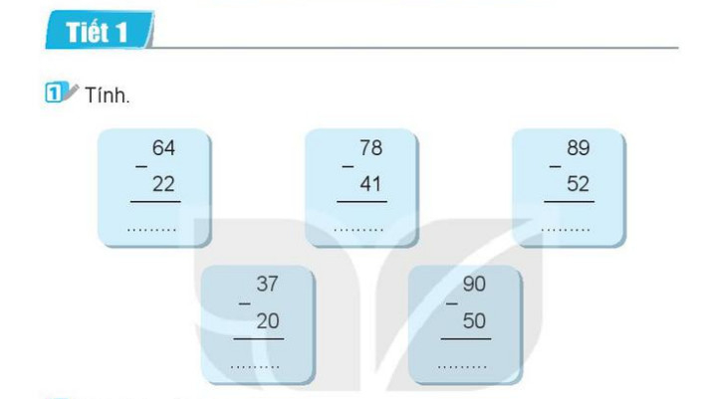

Slide 4
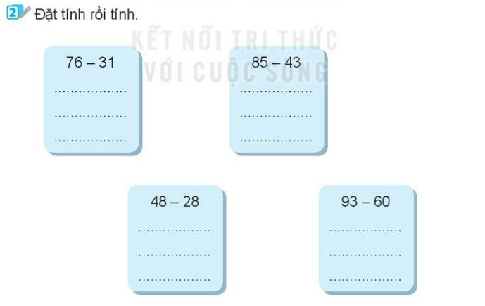

Slide 5
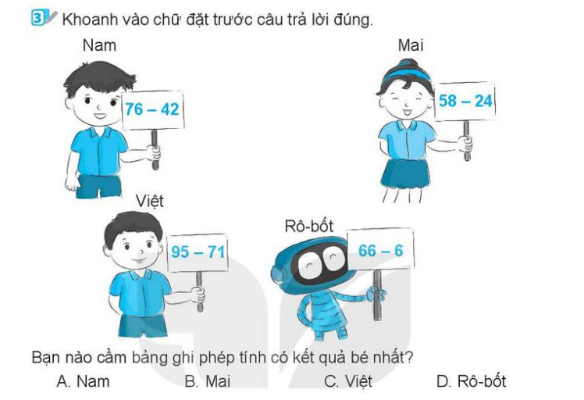

Slide 6
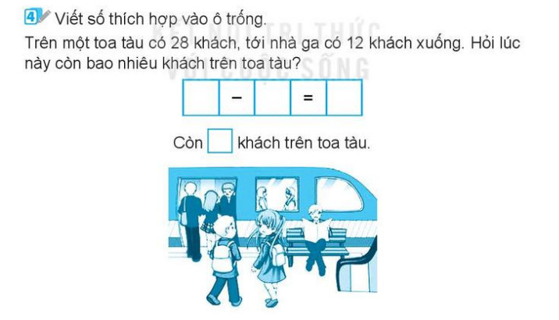

Slide 7
4
2
3
7
3
7
1
7
4
0

Slide 8
76
85
-
-
31
43
4
5
4
2
48
93
-
-
28
60
2
0
3
3

Slide 10
28
12
16
16

Slide 11





Tạm biệt và
hẹn gặp lại!

